Slide 1

干细胞再生治疗 症例

Slide 2
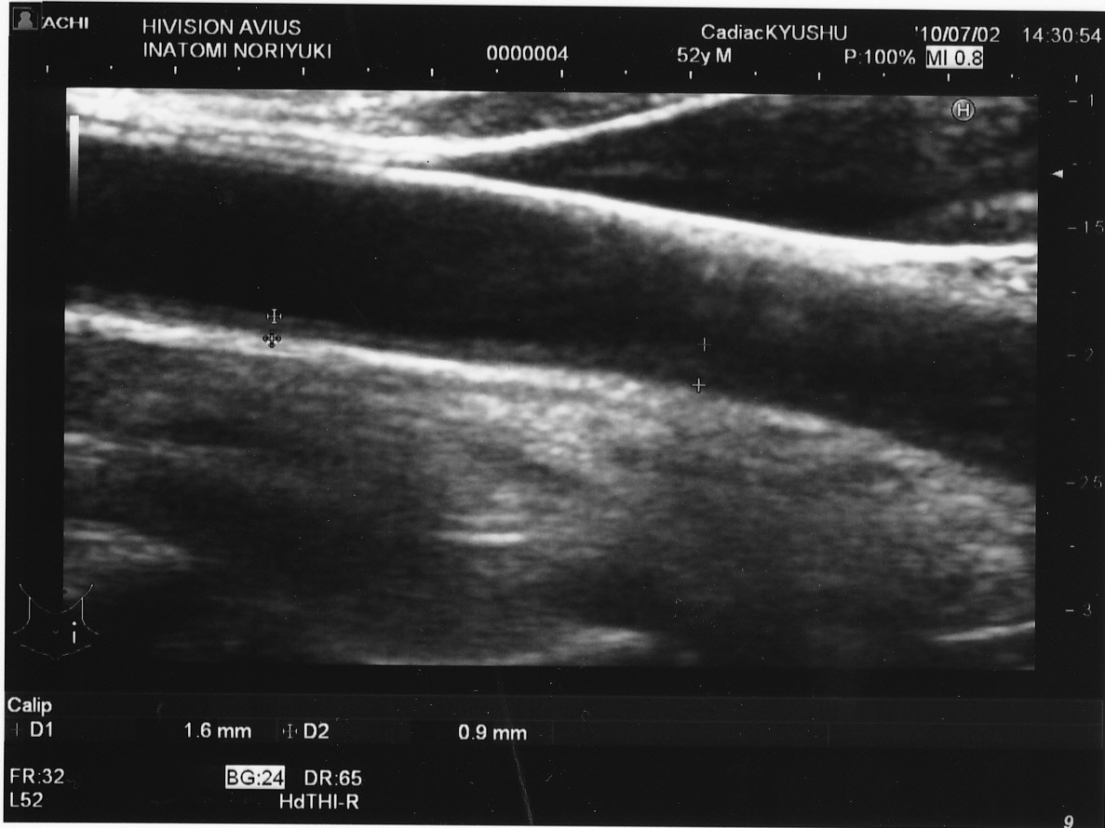
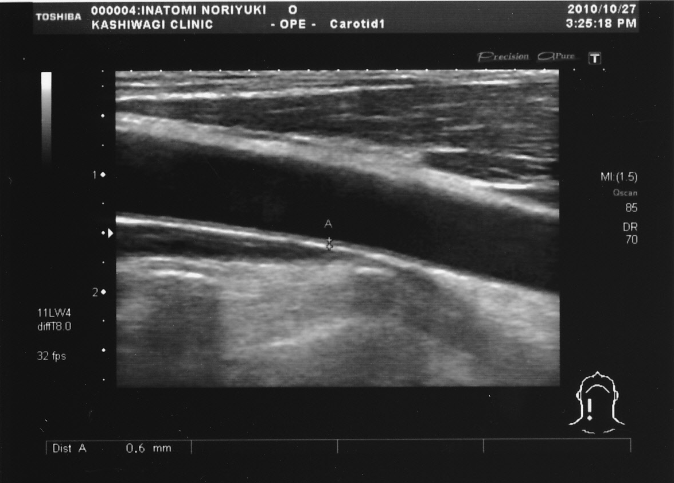
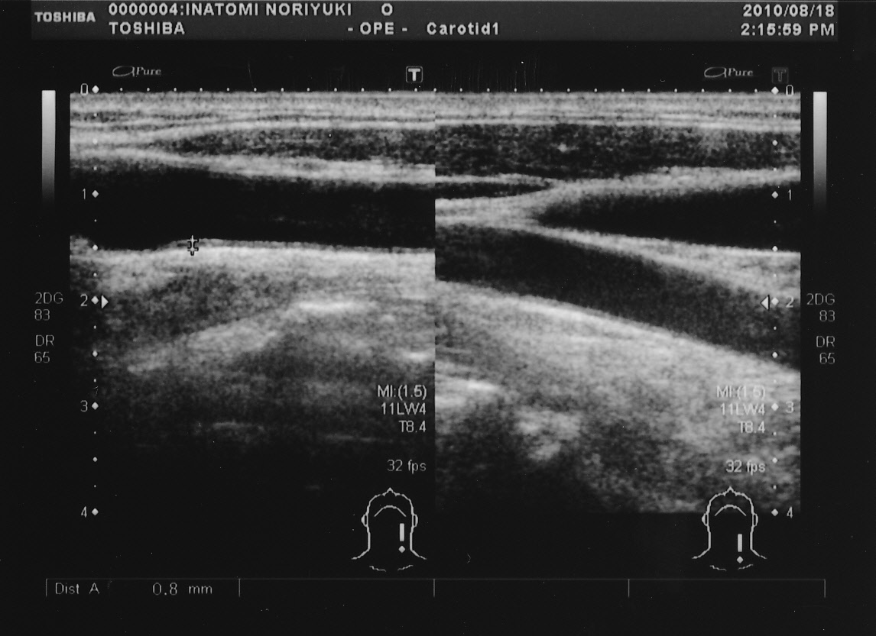
５２岁 男性
治疗目的：抗衰老
症例⑫
52岁男性、颈部回音过程
细胞（5000万个）投入
7.2
7.26
8.18
10.27
IMT (mm)
1.6
0.8
0.8
左房径 (mm)
62
57
38
血压
160/110
150/97
136/86
IMT： 内膜中膜复合体厚度 正常值 1.0 mm 以下
左房径 越高就会加重对心脏的负荷
干细胞投入后、IMT值下降、改善动脉硬化、左房径、血压的值也下降从而减轻对心脏的负荷

Slide 3
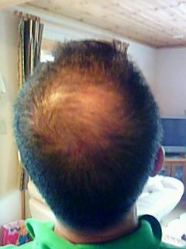
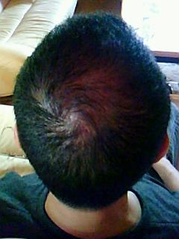
症例⑬
2009/06/20
（第一回注入第四天）
2009/07/18
（第一回注入～约一个月后）
2009/
6/2
抽出干细胞
06/16
第一回注入
06/23
第二回注入
07/07
第三回注入

Slide 4
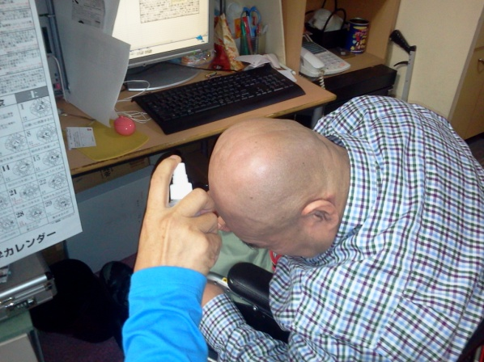
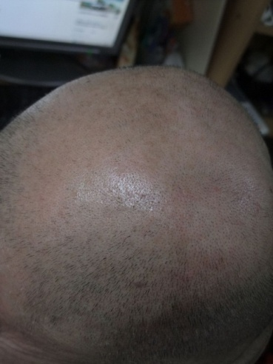
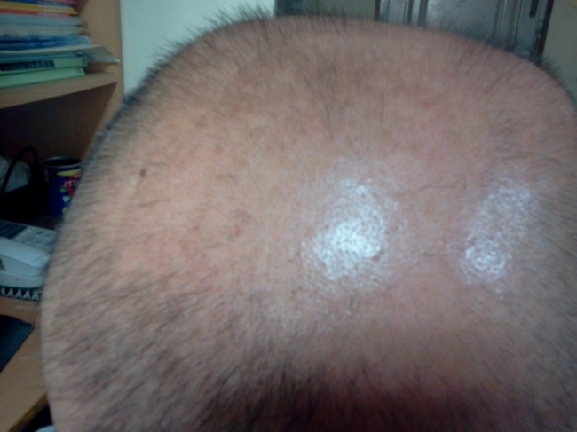
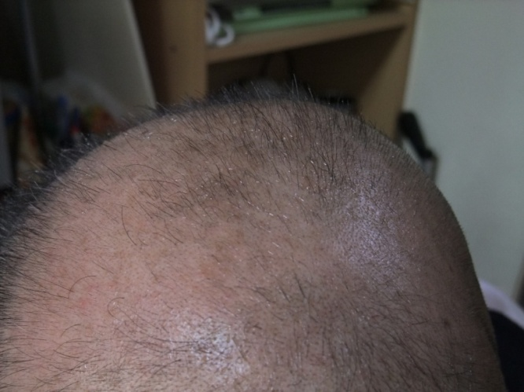
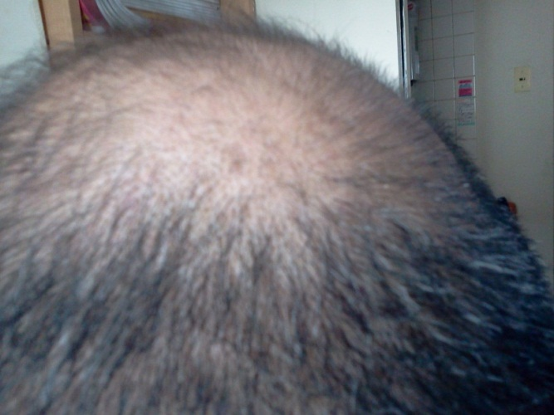
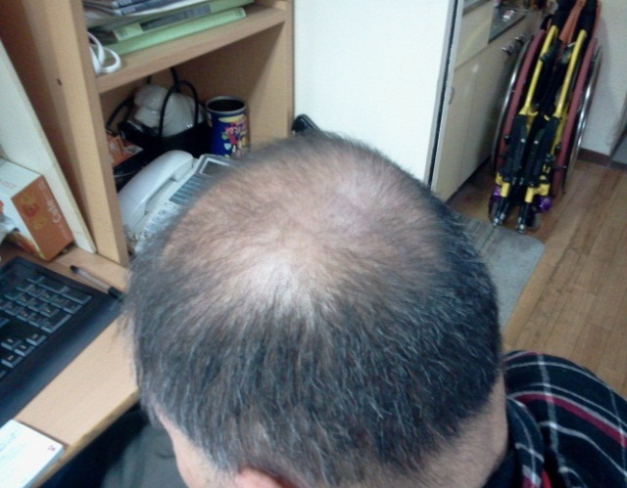
脑性麻痹症 (57岁/男性)
培养上清
2011年10月11日
2011年10月21日
2011年11月7日
散布开始
散布开始10天后
散布开始27天后
2011年11月14日
2011年12月26日
2012年1月7日
散布开始34天后
散布开始76天后
症状：30岁的时候开始掉头发、30岁年代前半部分头上部没有毛发
治疗：往干细胞上散布培养上清

Slide 5
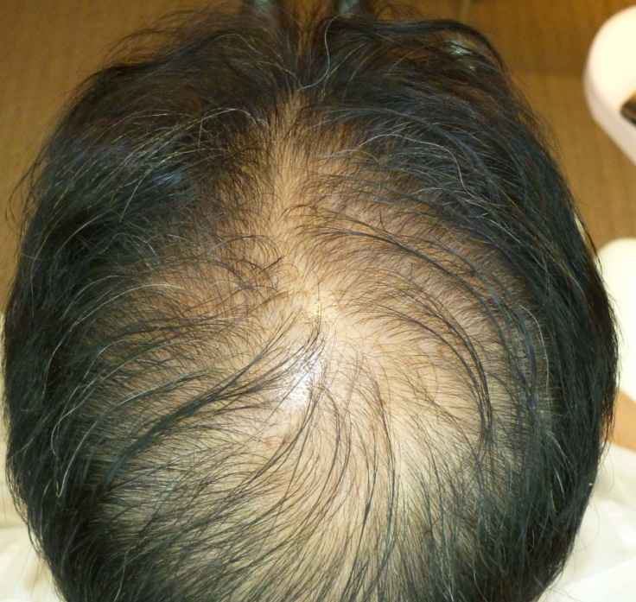
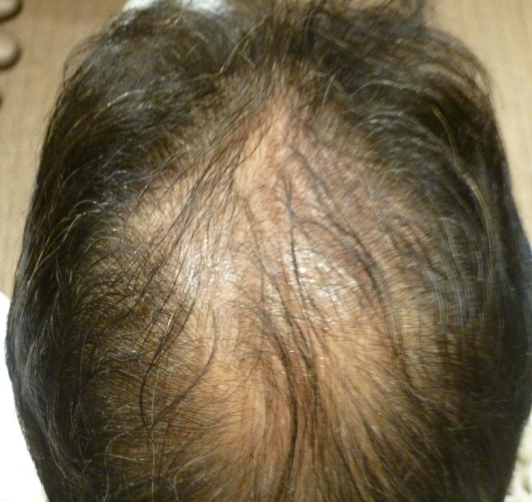
毛发少 (53岁/男性)
培养上清
使用前
使用1个月后

Slide 6
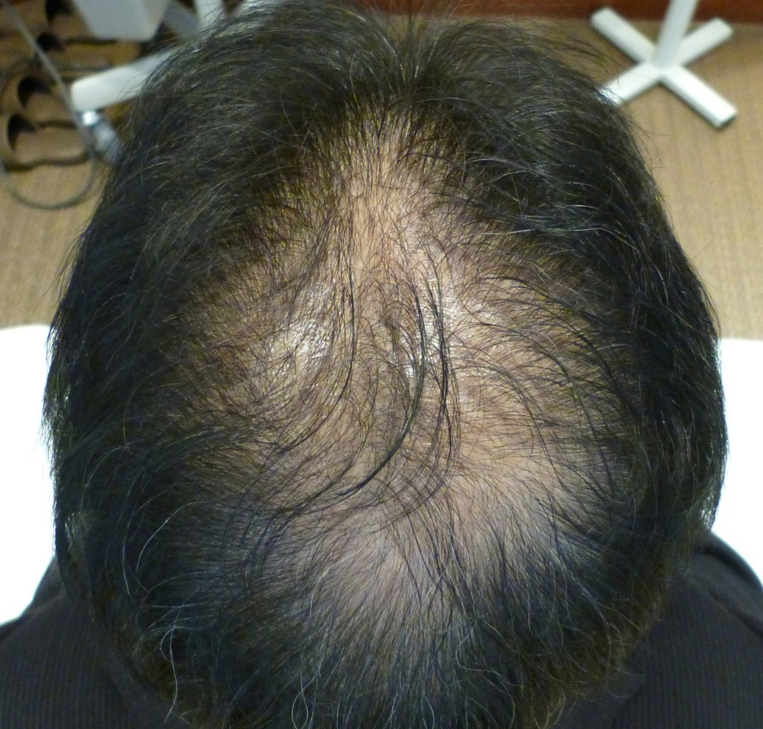
毛发少 (53岁/男性)
培养上清
使用前
使用4个月后

